Slide 1
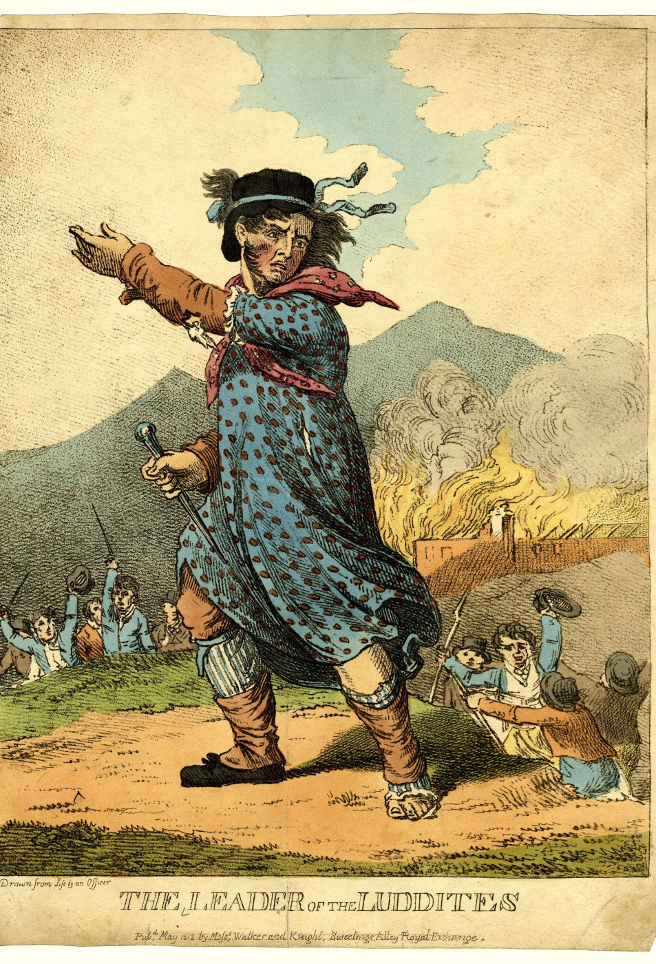
1811—1813 · 劳动、机器与政治
砸机器之后
卢德运动的力量、失败
与劳动政治
从三地劳动制度，到 AI 部署中的调查、杠杆与制度条款
图：The Leader of the Luddites（1812），公共领域。

Slide 2
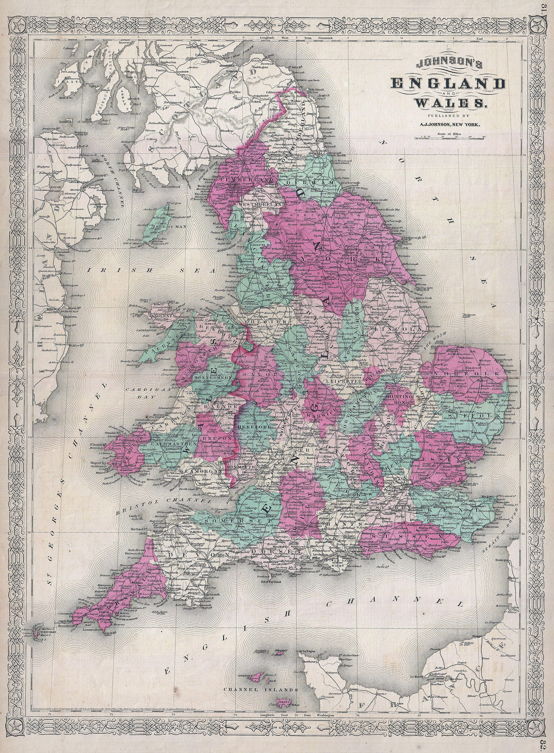
先把人放回历史
02
1811 年的英国：战争、粮价与多种生产方式同时存在
战争
拿破仑战争、贸易受阻与高粮价加重生计压力。
生产
家庭作坊、转包网络与集中工厂同时存在。
冲突
工价、技能、产品质量和机器用途一起成为争议。
参与者
框架针织工、剪绒工、手织工、棉纺工及社区支持者。
地图：A. J. Johnson, England and Wales（1867），公共领域。

Slide 3
基本事件线
03
从诺丁汉毁架，到驻军、特别审判与公开处决
01
02
03
04
1811 秋
1812 春
1812
1813
→
→
→
诺丁汉郡毁坏针织机架。
约克郡袭击设防磨坊；兰开夏发生冲突。
议会扩大刑罚；军队、密探与悬赏进入工业区。
约克特别巡回法庭审判、处决与流放。
先理解运动怎样发生，再问“为什么机器成为目标”。
讲稿正文与附录材料卡；页面标题可独立复原论证。

Slide 4
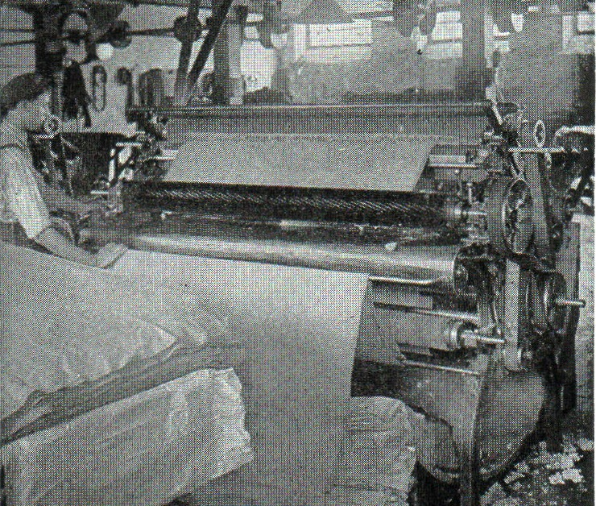
参与者与行动
04
这不是一群人拿着锤子的单一场景
公开行动
会议、请愿、行业调查、工价谈判与代表选举。
隐蔽行动
暗号、誓约、匿名通信、筹款、夺枪与夜袭。
共同目标
对雇主施压，也争夺谁有权规定生产规则。
图：剪绒机技术图（1914），公共领域。

Slide 5
三个工业地区
05
同一个名字下面，是三套劳动制度与三种政治能力
诺丁汉
框架针织：争工价、产品规则与行业代表。
约克郡
熟练剪绒：秘密纪律、武装行动与设防生产。
兰开夏
手织与棉纺：机器、工资、粮价、改革交错。
地理位置为示意；重点是三套劳动制度。

Slide 6
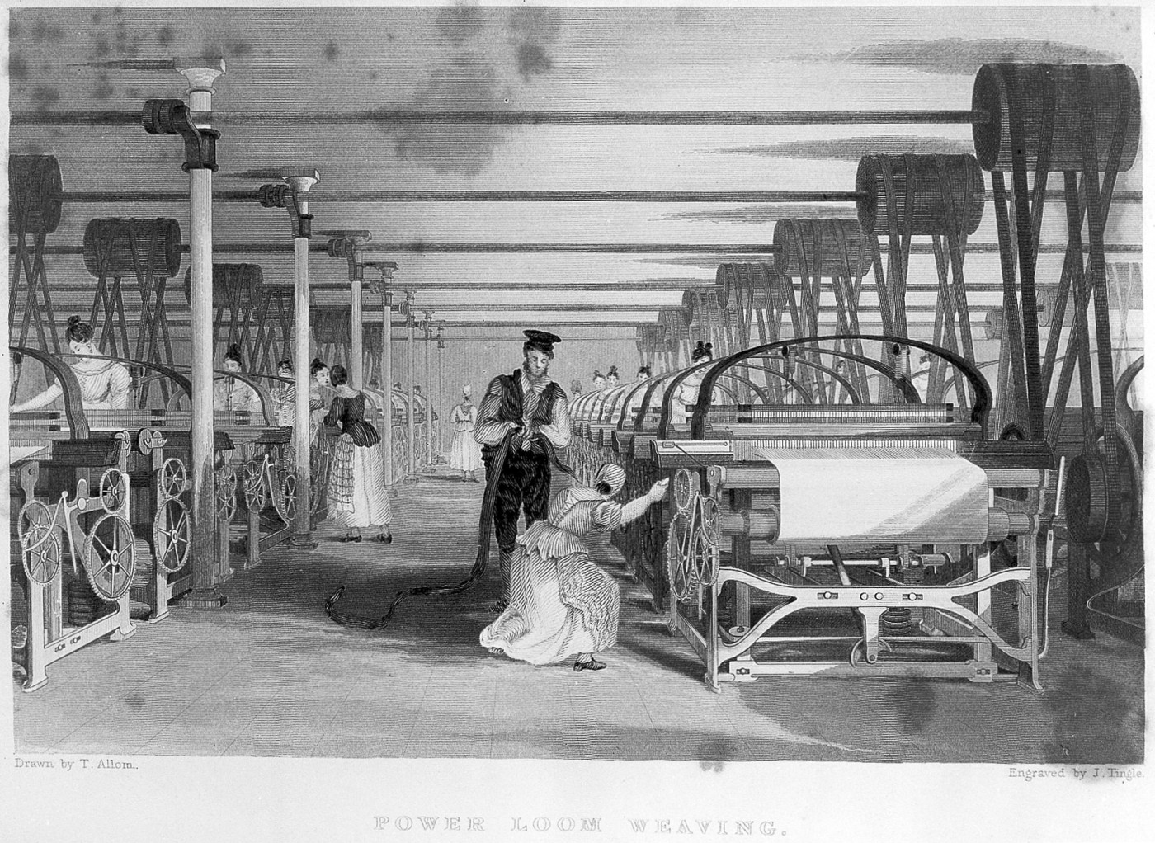
核心问题由此出现
06
机器正在重新分配工资、技能、风险与决定权
工资
效率收益进入工价，还是成为压价依据？
技能
机器替代技能，还是把技能转移给校对与照管？
风险
失业、事故、错误与波动由谁承担？
权威
谁可以改变任务、产品标准与劳动纪律？
机器成为目标，因为它是生产权力的可见节点。
图：早期动力织机，开放馆藏图像。

Slide 7
01
三种劳动制度，三种卢德主义
差异不是背景；差异决定行动能力，也决定失败方式。
生产档案 · 经线从织物转化为数据流

Slide 8
地区比较
08
三地不是同一运动的三个舞台
诺丁汉
约克郡
兰开夏
家庭作坊与框架针织
行业治理与代表政治
失败：协议难覆盖全部雇主
熟练剪绒与集中磨坊
秘密纪律与武装强制
失败：设防、军力与司法
手织、棉纺与城市群众
议题扩张与群众政治
失败：联盟异质与内部排除
讲稿正文与附录材料卡；页面标题可独立复原论证。

Slide 9
诺丁汉 · 劳动制度
09
机器按它怎样重组生产，而不是按“新／旧”被选择
工价
低价生产的机架成为目标；毁架迫使袜商重回谈判。
产品
宽幅织物裁剪缝合引发质量、价格与规则争论。
资格
技能保护也是排除新人和女性的边界。
支付
实物工资、机架租金与转包共同塑造依附。
讲稿正文与附录材料卡；页面标题可独立复原论证。

Slide 10
诺丁汉 · 行动组合
10
毁机不是谈判的反面，而是让协议具有约束力的手段
公开代表政治
隐蔽直接行动
会议广告、具名秘书、行业调查、工价谈判、议会请愿。
匿名委员会、遮字通信、威胁信、夜间小队、定点毁架。
政治能力：把分散作坊的劳动知识转译成行业规则。
讲稿正文与附录材料卡；页面标题可独立复原论证。

Slide 11
诺丁汉 · 代表试验
11
106 名代表已经在尝试一种准行业治理
01
02
03
04
调查
代表
谈判
约束
→
→
→
收集工价、产品与雇佣做法。
地区与行业代表形成共同说法。
把标准施加给袜商与承包网络。
以纪律和毁架威胁执行协议。
局限：代表网络、财政和执行范围仍高度地方化。
讲稿正文与附录材料卡；页面标题可独立复原论证。

Slide 12
约克郡西区 · Rawfolds
12
工厂已成为资本、厂卫与国家军力共同构成的设防空间
受版权限制图像占位
劳动制度
熟练剪绒工面对集中生产和剪绒机械。
Rawfolds Mill 夜袭 / 设防磨坊
行动组合
誓约、夺枪、队列、警戒、夜袭与沉默。
失败方式
加固门窗、厂卫、驻军、情报、悬赏与追诉。
建议 4:3 历史版画或遗址图；突出高墙、门窗、攻击者与防守者。
1812 年 4 月袭击未能破门；关键是能力不对称。

Slide 13
约克特别巡回法庭 · 1813
13
国家不必驳倒一个运动；它可以把运动拆成个体罪名
谋杀
抢劫／入室
暴动拆毁
非法宣誓
把政治升级重构为普通刑事暴力。
把筹枪与准备拆成财产犯罪。
把共同目标还原为个体行为。
直接打击秘密纪律与联系。
66 名被告；18 人获资本刑；17 人被处决。
讲稿正文与附录材料卡；页面标题可独立复原论证。

Slide 14
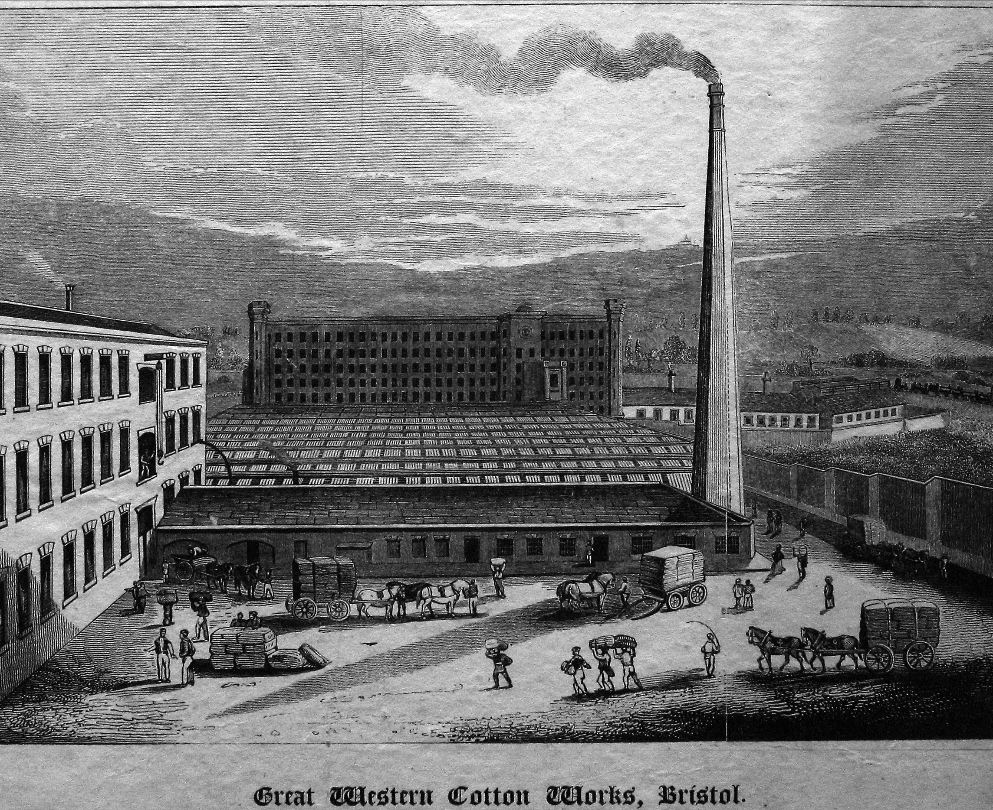
兰开夏 · 异质群众政治
14
机器、面包、工资与政治改革没有整齐合成一种诉求
参与者
手织工、棉纺工、工厂劳动者、妇女、青年与城市贫民。
诉求叠加
动力织机、失业、工资、粮价、战争与政治改革互相放大。
政治能力
规模扩大，却更难形成稳定、可问责的共同纲领。
图：Barton Hill Cotton Mill（1837），公共领域。

Slide 15
共同规范也会排除
15
劳动抵抗可以反对资本，同时排斥另一群劳动者
内部边界
分析要求
一些男性工人把“保卫劳动”表达为解雇女性劳动者。
任何“道德经济”都要问：谁被承认为合法劳动者？
共同体不是天然民主的。
讲稿正文与附录材料卡；页面标题可独立复原论证。

Slide 16
三地小结
16
不同、且无法自动合并的能力
地方知识
诺丁汉能辨认工价、产品、资格和支付规则。
秘密纪律
约克郡能在镇压下动员，却难获得公开授权。
群众扩张
兰开夏能扩大议题，也放大联盟与排除问题。
共同局限
地方胜利难保存为跨地区制度与国家约束。
讲稿正文与附录材料卡；页面标题可独立复原论证。

Slide 17
02
四次力量转换
卢德派不是没有组织；难题是力量怎样保存、扩大并受约束。
生产档案 · 经线从织物转化为数据流

Slide 18
转换一至四
18
每次转换都需要新制度，也会产生新权力
地方知识 → 共同纲领
行业细节进入跨地区协调，又不被抽象口号抹平。
秘密纪律 → 公开授权
行动安全连接代表范围、批准、撤换和信息回流。
扰乱杠杆 → 持久制度
短期让步保存为财政、记忆、谈判和可执行条款。
工作场所 → 国家政治
地方要求进入法律与政策，仍受基层反向约束。
讲稿正文与附录材料卡；页面标题可独立复原论证。

Slide 19
国家不是外部裁判
19
技术变化由所有权、强制与分类共同建构
所有权
强制
分类
谁拥有机器、订单、工厂、数据与投资决定权？
谁能设防、驻军、监视、悬赏并保护证人？
谁能把危机拆成毁机、抢劫、宣誓与谋杀？
局部胜利若不能约束国家尺度，就会被法律与市场抵消。
讲稿正文与附录材料卡；页面标题可独立复原论证。

Slide 20
史学争论
20
谈判工具、阶级形成，还是地方行业斗争？
霍布斯鲍姆
“集体谈判”揭示毁机的工具性；可能压低共同体规范。
汤普森
阶级在经验与斗争中形成；可能读出过于完整的全国故事。
托米斯等
行业、地区与目标差异是核心；也可能缩回行业纠纷。
兰德尔／纳维卡斯
抗争连续体与神话组织行动；象征统一不等于实体统一。
讲稿正文与附录材料卡；页面标题可独立复原论证。

Slide 21
03
后来形式不只是替代毁机
它们分别解决持续、规模、战略、代表与国家入口，也制造新风险。
生产档案 · 经线从织物转化为数据流

Slide 22
没有线性进化
22
秘密结社、停工、请愿、群众平台与政党长期并存
01
02
03
04
05
1810s
1819
1820s–30s
1838–48
其后
→
→
→
→
秘密网络与行业请愿。
Peterloo：群众集会与国家镇压。
工会、停工与跨行业组织实验。
宪章运动：全国请愿、报刊与平台。
群众政党与先锋队争论。
讲稿正文与附录材料卡；页面标题可独立复原论证。

Slide 23
组织问题矩阵
23
每一种扩大力量的形式，也会制造新的代表关系
秘密结社
保密与行动｜风险：地区隔绝、财政与问责。
工会
保存经验与谈判｜风险：行业主义、排除、官僚化。
群众罢工／委员会
直接参与｜风险：难长期再生产。
群众政党
全国聚合与国家入口｜风险：代表独立化。
先锋队
连续性与战略集中｜风险：解释权垄断。
讲稿正文与附录材料卡；页面标题可独立复原论证。

Slide 24
难题一：地方知识怎样扩大
24
马克思—考茨基的张力不是“自发／组织”二选一
自我解放
规模与持续
共同处境经过交往、斗争与组织才形成主体；组织不能代替工人行动。
会费、报刊、教育、纲领和政党让地方力量进入国家尺度；也可能重画谁是工人。
讲稿正文与附录材料卡；页面标题可独立复原论证。

Slide 25
难题二：秘密行动怎样获得授权
25
群众行动需要战略，但战略不能替代群众
群众罢工
战略组织
经济与政治斗争相互转化；组织既是前提，也是结果。
高压环境需要连续性、协调、保密与国家视野；也可能垄断正确解释。
公开授权范围、批准程序、信息回流、否决与撤换。
讲稿正文与附录材料卡；页面标题可独立复原论证。

Slide 26
难题三：扰乱怎样保存为制度
26
夺取国家、改变所有权与劳动者控制生产不是一件事
夺取国家
改变所有权
劳动者控制生产
谁掌握强制、法律与总体政治方向？
国有化改变财产关系，却不自动规定劳动过程。
工厂委员会权力不会因国有化自动保存。
讲稿正文与附录材料卡；页面标题可独立复原论证。

Slide 27
难题四：工作场所怎样进入国家政治
27
组织通过联盟、分类与代表制造阶级
分散劳动者
名称与纲领
社会领导
行业、性别、技能、地区和身份并不天然统一。
使群体公共存在，也可能垄断共同利益的定义。
文化连接制度与国家战略；战略必须受基层约束。
讲稿正文与附录材料卡；页面标题可独立复原论证。

Slide 28
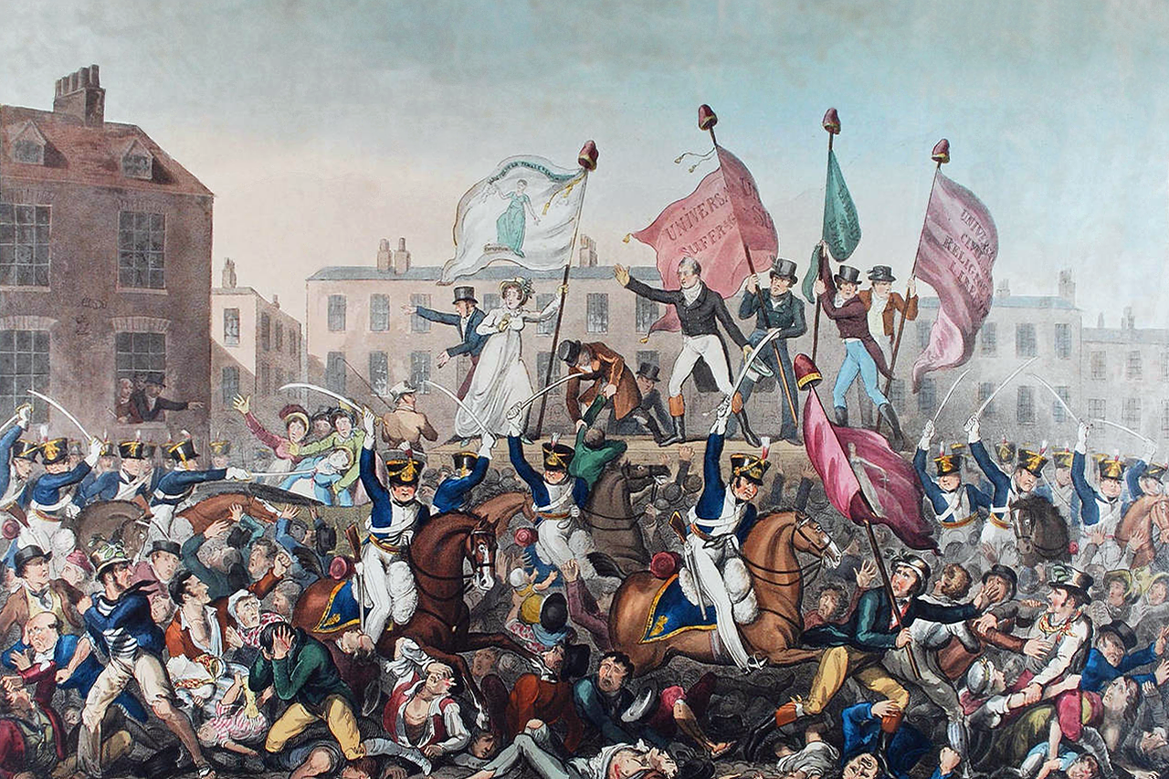
群众政治的历史实验
28
Peterloo 展示公共集会的规模，也展示国家如何回应
解决了什么
把地方不满变成可见的群众政治与改革要求。
产生什么
现场代表、报刊叙事与全国舆论成为新中介。
没有解决
国家强制仍能以秩序名义打断和平集会。
图：Peterloo Massacre，Richard Carlile（1819），公共领域。

Slide 29
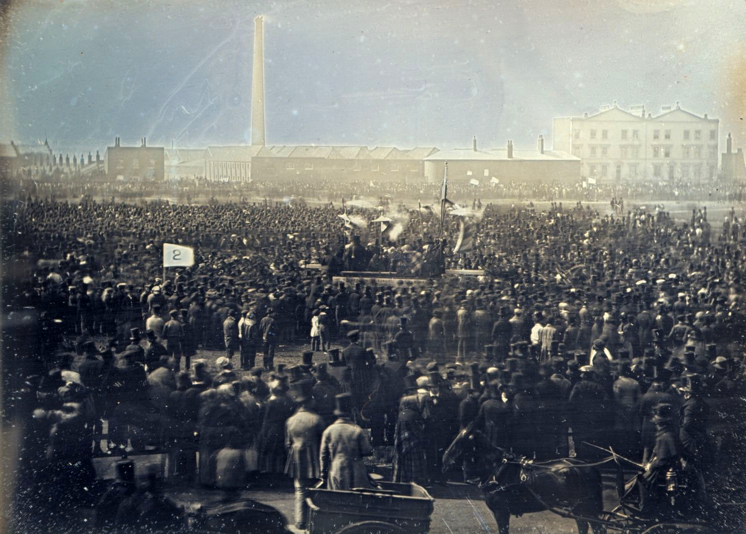
群众请愿与全国平台
29
宪章运动把请愿、报刊、地方协会与集会连接起来
能力
全国纲领、政治教育、重复动员与国家入口。
张力
签名、代表与讲坛让群众可见，也可能压缩地方差异。
遗产
失败不等于无效；组织技术进入后来的工会与政党。
图：Chartist Meeting, Kennington Common（1848），公共领域。

Slide 30
政党与先锋队
30
连续性和战略集中是真问题；替代群众也是真风险
群众政党
先锋队
全国聚合、教育、联盟与国家入口。
风险：选票逻辑、职业代表与基层被动化。
镇压下的连续性、保密、集中资源与国家视野。
风险：解释权垄断、党替代群众机构。
讲稿正文与附录材料卡；页面标题可独立复原论证。

Slide 31
组织的悖论
31
问题不是“要不要组织”，而是力量怎样扩大且仍可被纠正
没有组织，地方抵抗容易被隔离。
没有群众问责，组织可能从形成阶级
滑向替代阶级。
把问责写进组织结构，而不是留作善意承诺。
从历史实验进入当代技术冲突。

Slide 32
04
回到 AI
AI 不是卢德机器的重演；它是一条跨越数据、算力、劳动过程与国家的制度链。
生产档案 · 经线从织物转化为数据流

Slide 33
AI 不是一台机器
33
先把“AI”拆成一条劳动链
01
02
03
04
05
算力能源
数据作品
研究与隐形劳动
部署管理
国家
→
→
→
→
芯片、数据中心与基础设施。
授权、公共信息与行为数据。
模型人员、标注、审核、外包。
任务、定额、裁员、评价、责任。
采购、劳动法、知识产权与产业政策。
讲稿正文与附录材料卡；页面标题可独立复原论证。

Slide 34

四个行动尺度
34
个人拒用、员工拒绝、集体谈判与国家政策不是替代选项
工作场所
部署、考核、裁员、强度｜协商、谈判、暂停。
行业／职业
标准、署名、责任、作品｜行业协议与专业组织。
社会联盟
公共服务、歧视、信息秩序｜用户与跨群体联盟。
国家／跨国
劳动法、采购、福利、产业政策｜立法与监管。
图：现代软件劳动场景，开放图库素材。

Slide 35
四个权力问题
35
比“支持／反对 AI”更具体
谁知情并能叫停
谁承担成本
谁能跨职业协调
谁决定长期方向
部署前能否取得信息、协商并拒绝危险用途？
收益变成缩短工时，还是裁员与劳动强化？
高技能拒绝怎样连接外包、辅助劳动与公共用户？
要求能否进入劳动法、采购、福利与产业政策？
讲稿正文与附录材料卡；页面标题可独立复原论证。

Slide 36
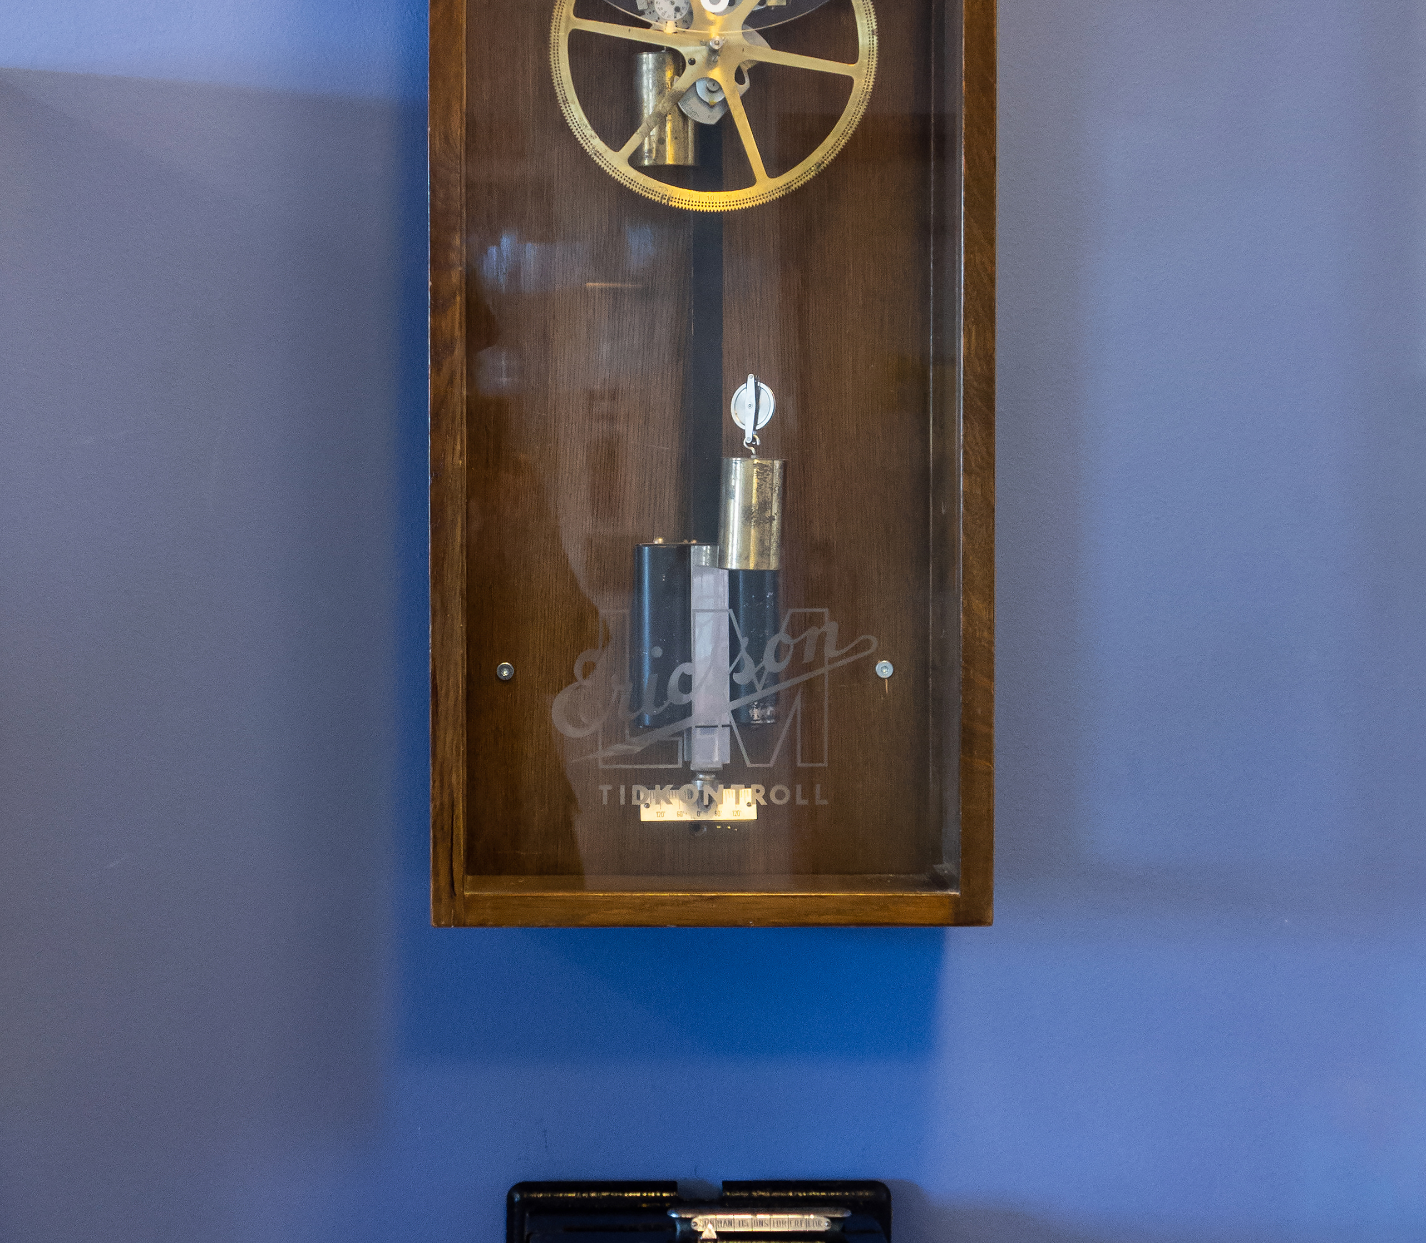
从一次普通部署冲突开始
36
系统明天上线：先把“效率承诺”拆成劳动变化
机构宣布用生成式 AI 制作初稿、分配任务、评价绩效，并据此调整人员。
数据
怎样收集、训练、留存与外供？
责任
错误、合规与申诉由谁承担？
岗位
减少任务，还是增加校对与隐形劳动？
时间
节省时间归劳动者，还是变成新定额？
此时“支持／反对 AI”还不能形成共同要求。

Slide 37
行动阶梯 01
37
调查劳动过程：形成一张劳动影响图
任务变化
数据与知识
风险承担
决定节点
哪些步骤自动化，哪些只是转移给人校对？
谁提供训练材料、经验与隐性知识？
错误、合规、情绪劳动和岗位风险落到谁？
谁批准、谁复核，哪里可以暂停部署？
产出一：任务、决定者、数据、受影响人群、风险与可暂停节点。
讲稿正文与附录材料卡；页面标题可独立复原论证。

Slide 38
行动阶梯 02—03
38
共同要求必须和现实杠杆一起形成
最低共同要求
杠杆清单
部署前披露与协商；不得仅凭系统处分或裁员；人工复核与申诉；收益进入工资、工时、培训谈判。
数据与材料、专业签字、校对责任、流程接入、用户信任、公共声誉；写明风险与升级条件。
产出二：最低共同要求 ｜ 产出三：杠杆清单
讲稿正文与附录材料卡；页面标题可独立复原论证。

Slide 39
行动阶梯 04—06
39
把局部胜利固定、扩展，并约束代表者
稳定制度
跨出机构
代表问责
书面条款、民选技术委员会、独立评估、暂停权、申诉与定期复议。
条款推进到行业协议、专业标准、公共采购与劳动法规。
公开授权；基层保留信息、替代方案、否决、撤换与少数表达。
产出四：制度条款草案；不声称存在统一路线。
讲稿正文与附录材料卡；页面标题可独立复原论证。

Slide 40
判断进展的五种能力
40
技术是否成为受其影响者能够共同决定的对象？
01
02
03
04
05
知情调查
协商叫停
成本收益
跨职业协调
代表问责
→
→
→
→
理解任务、评价、数据与责任变化。
能谈判、修改、暂停或拒绝部署。
决定工时、工资、风险与培训安排。
连接专业、外包、辅助与服务对象。
取得信息、否决、撤换与纠错。
从个人态度到共同调查，从一次行动到可复议制度。
史料：英国国家档案馆、Hansard；图像：Wikimedia 公共领域；研究清单见讲稿附录。

